Slide 1
Analógico e Digital
Geraldo Xexéo, D.Sc.
Departamento de Ciência da Computação/ Instituto de Matemática
Programa de Engenharia de Sistemas e Computação/COPPE
UFRJ

Slide 2
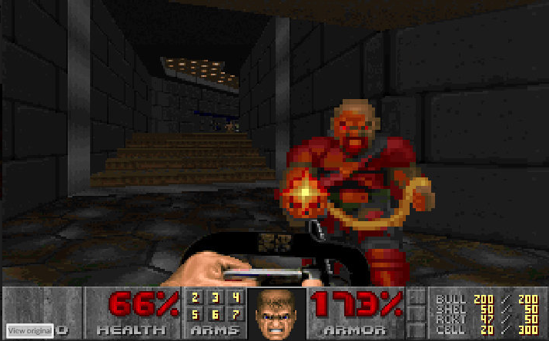
https://www.gog.com/game/doom_ii_final_doom

Slide 3
LUDES.COS.UFRJ.BR

